Slide 1






Colonisation de la planète Mars
Un système pour l’indépendance humaine sur la planète rouge

Slide 2


Organisation
01
02
Présentation
Méthodologie
03
04
Conditions de vie
Economie et gestion de la population
Quel est le projet et par qui est-il mené ?
Comment allons-nous nous y prendre ?
Comment vivrons les colons ?
Comment la vie sera organisée ?

Slide 3

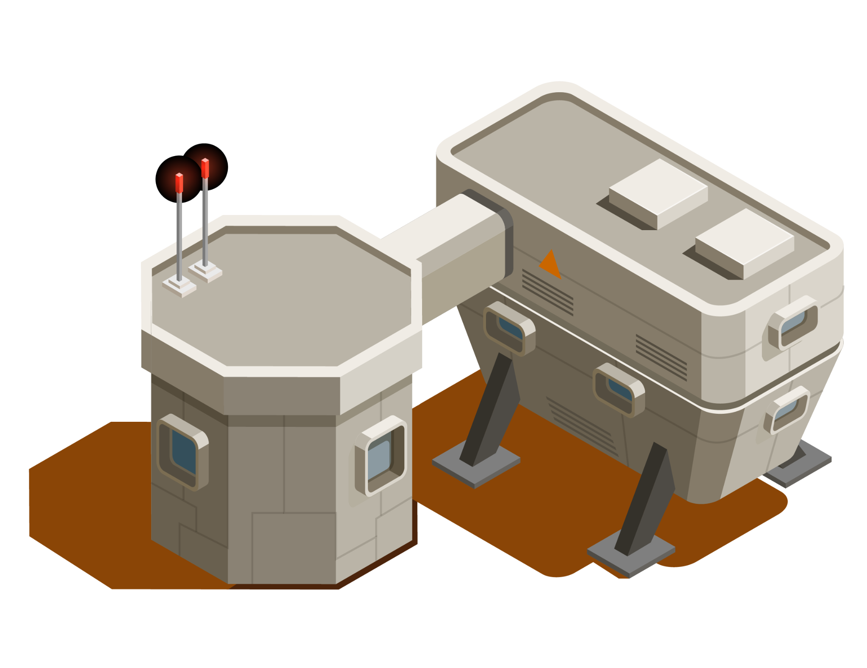
01
Présentation

Slide 4
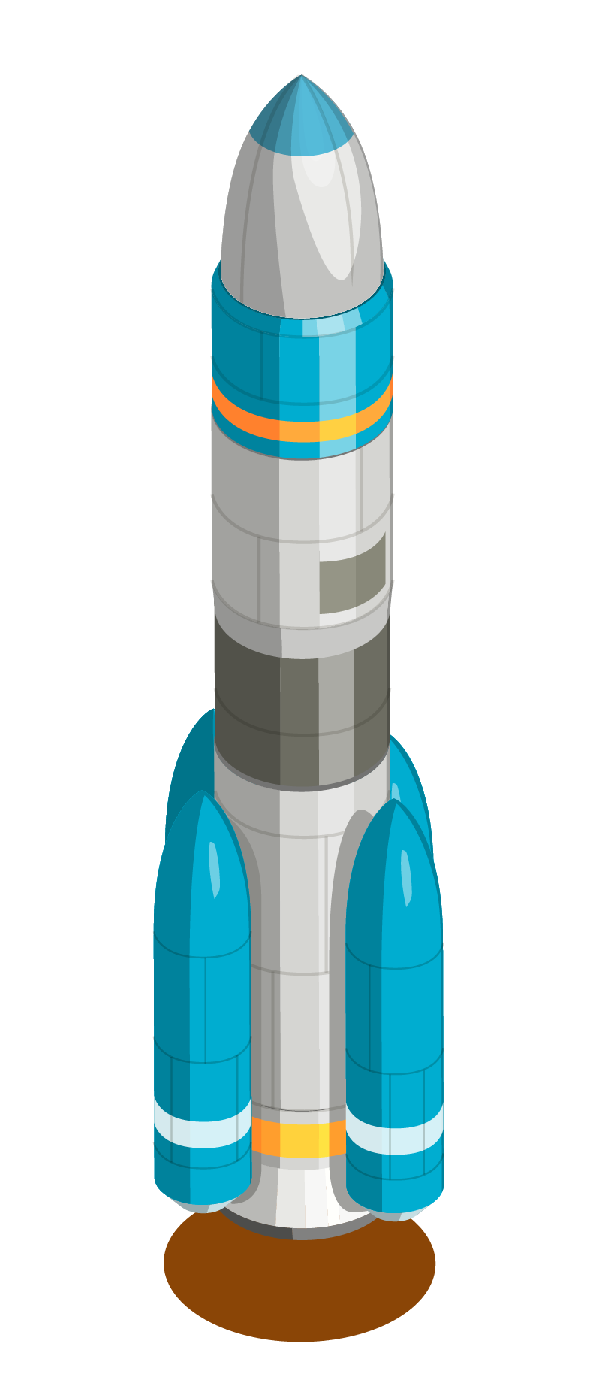
Présentation de l’équipe
AB
AL
BM
BS
Economiste
Gouverneure
Ingénieur
Chercheur
Modélisation de la vie socio-économique
Gestion de la popualtion et des révoltes
Modélisation des flux d’énergie et de matières
Rassemblement d’informations essentielles

Slide 5

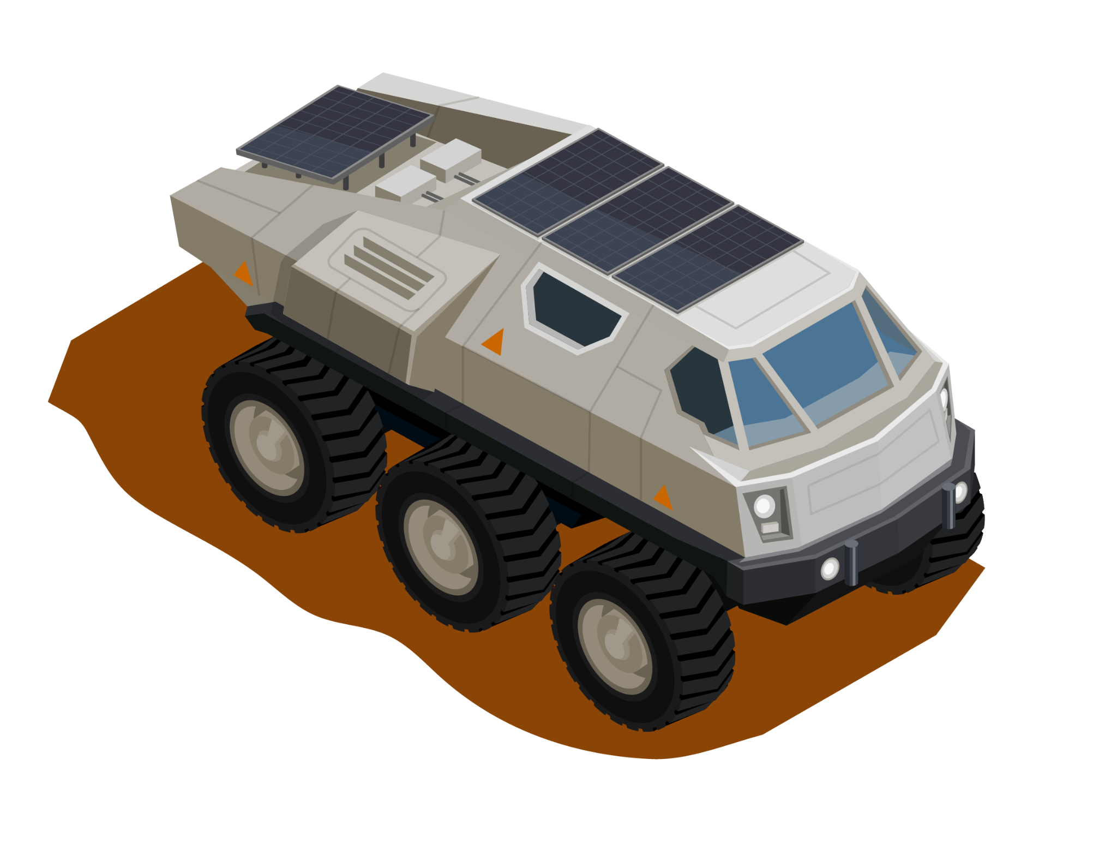
Hostilité de la Terre
Colonisation de Mars
Urgence climatique qui obligerait les humains à quitter la Terre
Nécessité d’implanter la vie humaine sur la planète la plus proche

Slide 6
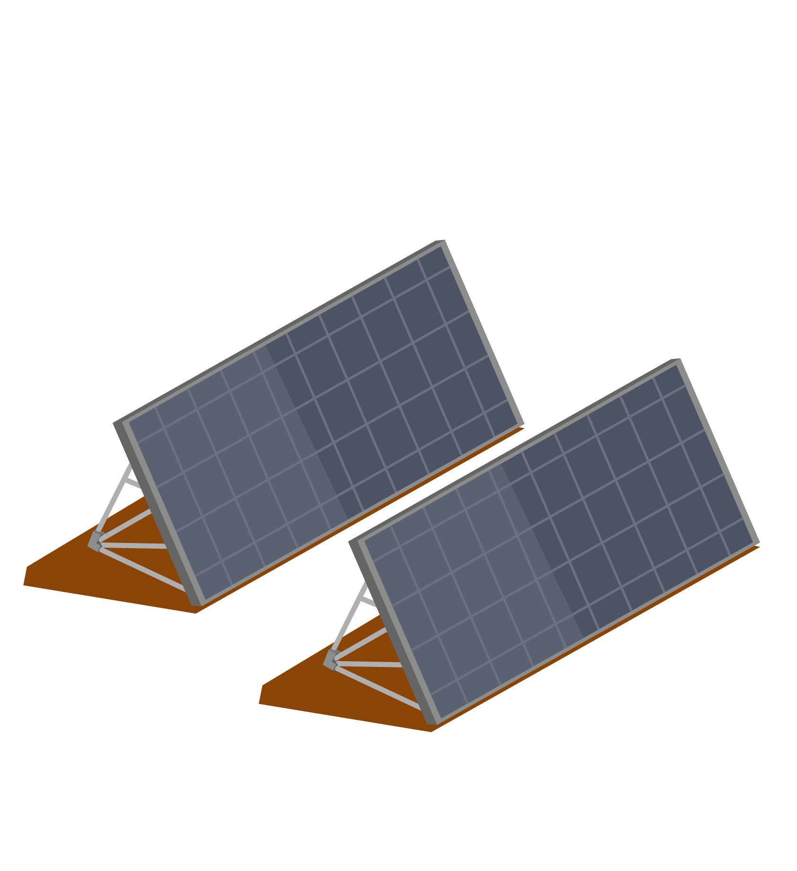

Scénario et méthodologie
02
1ère phase (2080-2120)
Mise en place des systèmes énergétiques, agricoles et de recyclage
Maintien du lien avec la Terre pour l’approvisionnement de certains matériaux
→ Implantation de la colonie
2nde phase (2121-$∞$)
Capacités de production dans l’essentiel des besoins primaires
Passage d'une économie de survie à la génération de surplus
Nouvelles technologies spatiales et ouverture sur d’autres planètes
→ Autosuffisance

Slide 7


Conditions de vie et systèmes énergétiques et physiques
03

Slide 8
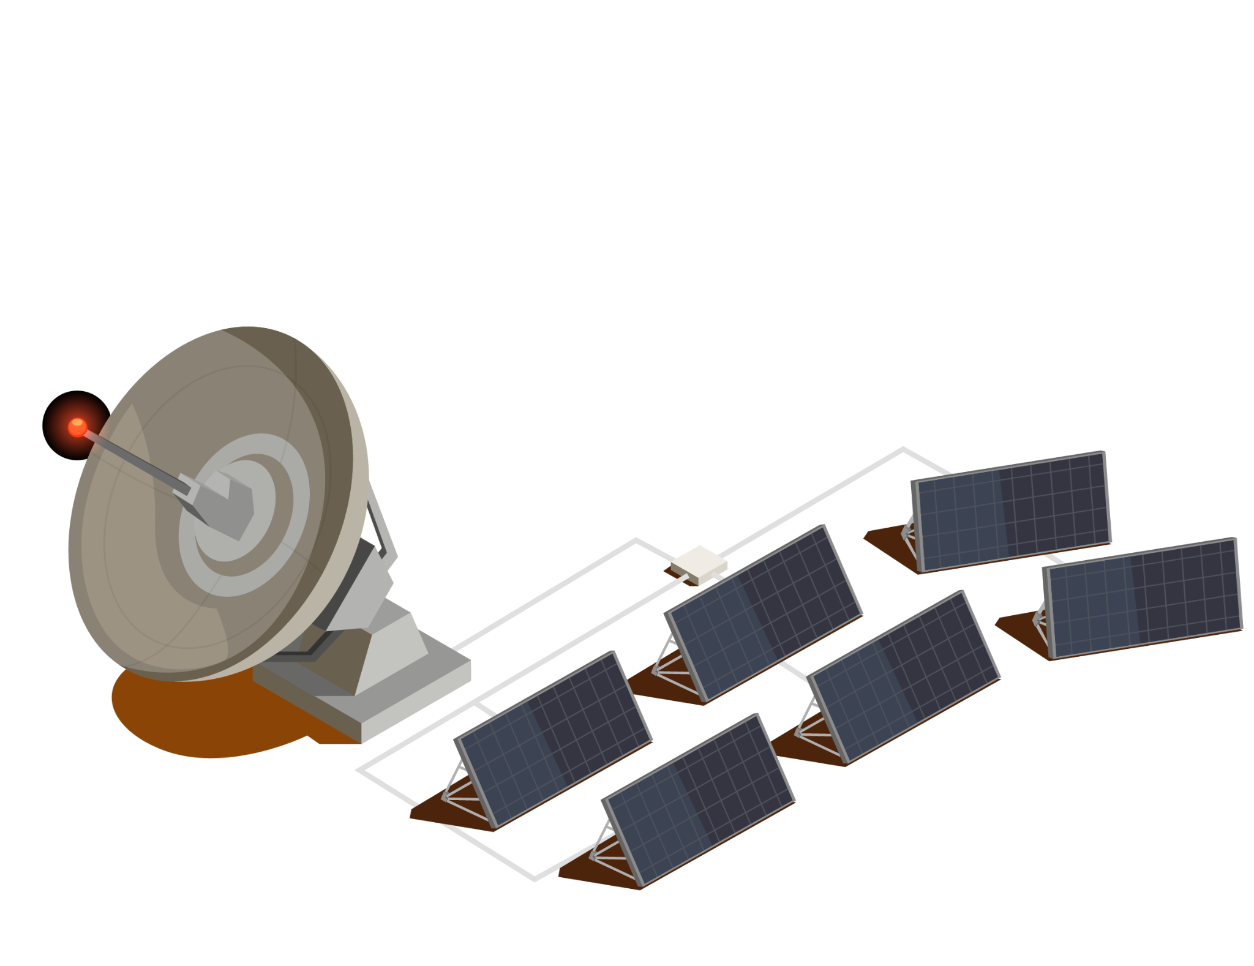
Mars, un univers hostile
Absence d’atmosphère (oxygène, pression...)
Pas d'eau à l'état liquide
Fortes radiations solaires
Températures très basses
01
02
03
04
05
Possibilités de ravitaillement limitées

Slide 9
Mars, quelles ressources « accessibles » ?
Oxygène dans le CO2 martien
Fer et autres minéraux (silice par exemple)
Eau (indirectement, gelée et souterraine)
Énergie solaire
01
02
03
04
05
Sable et terre pour la construction

Slide 10
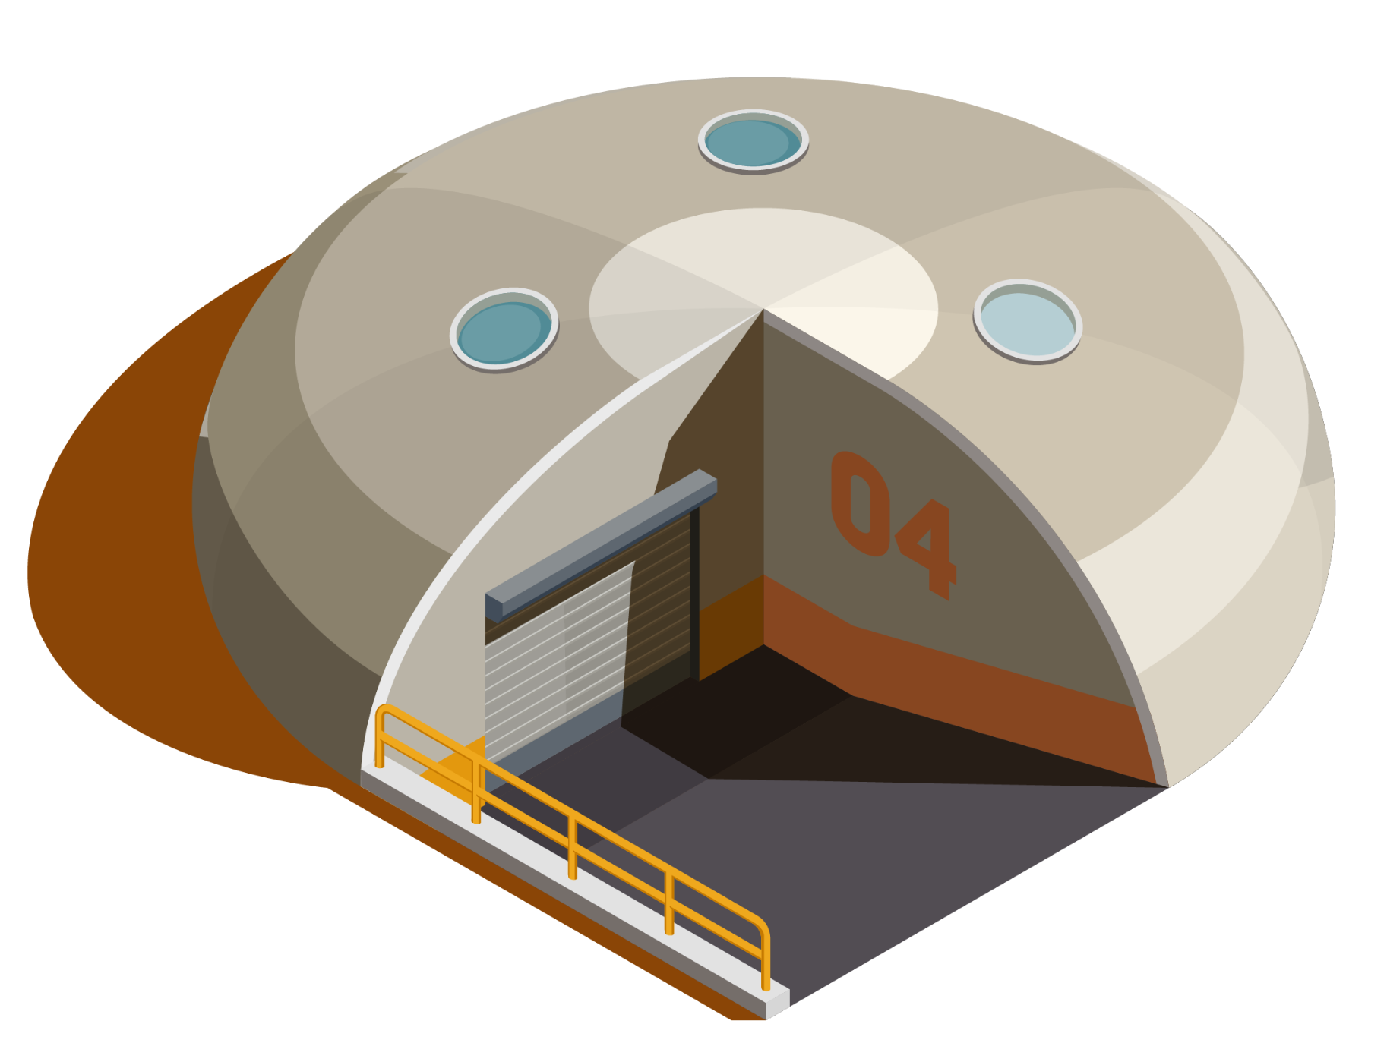
Nécessité du progrès technique pour vivre sur la planète rouge
Collecte oxygène et eau
Construction sur mars
Agriculture martienne
Recyclage
Energie (solaire, nucléaire, etc.)
Voyage interplanétaire

Slide 11
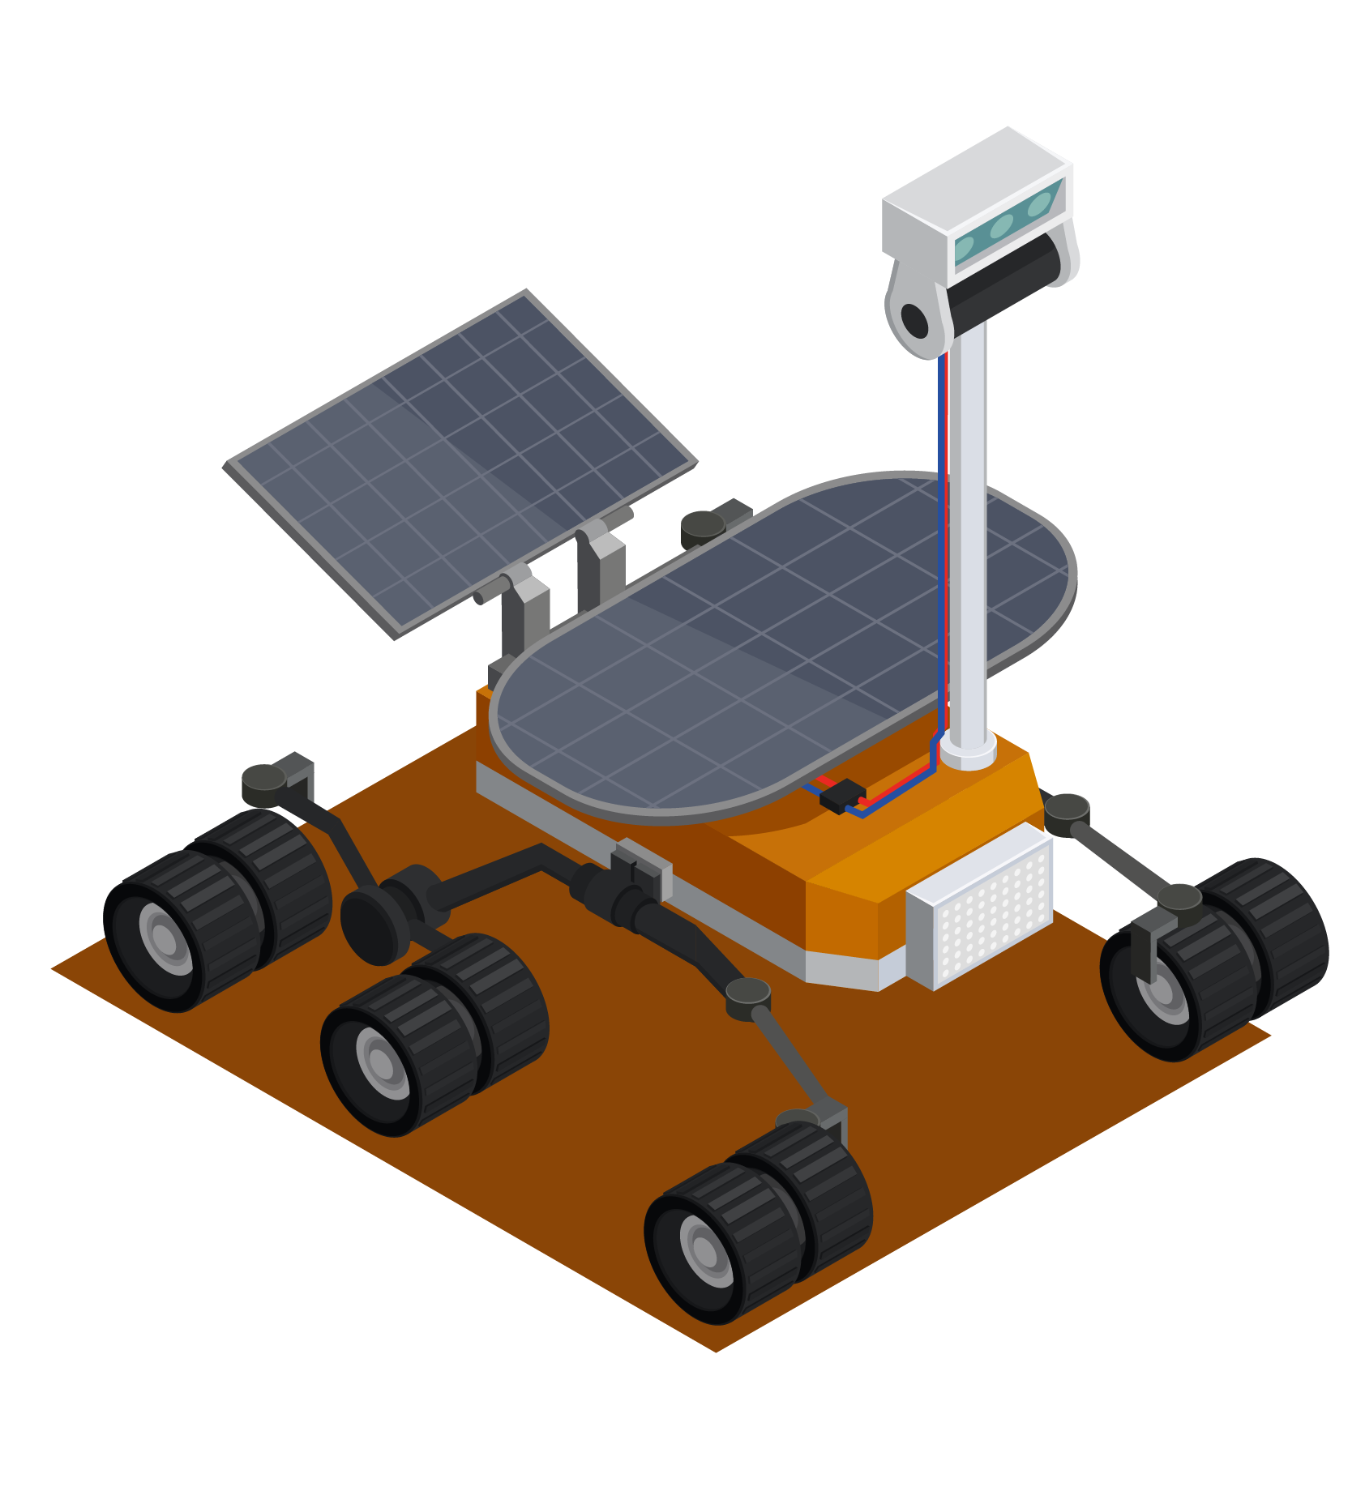
Modélisation des flux
Contraintes : approvisionner 4000 personnes en recyclant le plus possible, extrapolations basées sur les besoins vitaux des colons
Énergie : environ 250 GWh par an principalement nucléaire
Eau : environ 500 000 litres par mois pour toute la colonie
Alimentaire : environ 240 millions de kilocalories par mois

Slide 12

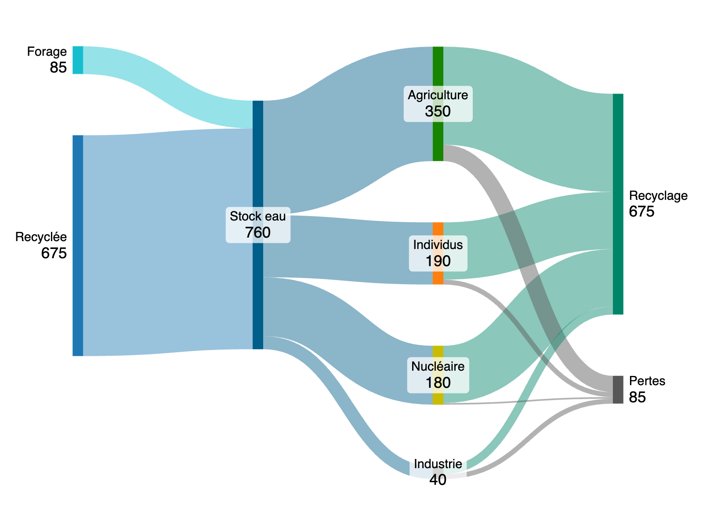
Flux d’eau
Importance de l’eau pour l’agriculture et le nucléaire
Limitation de la consommation humaine
Aspect fondamental du recyclage
En milliers de litres, extrapolations faites à partir de données françaises (gouvernement et Inrae) et israéliennes.

Slide 13
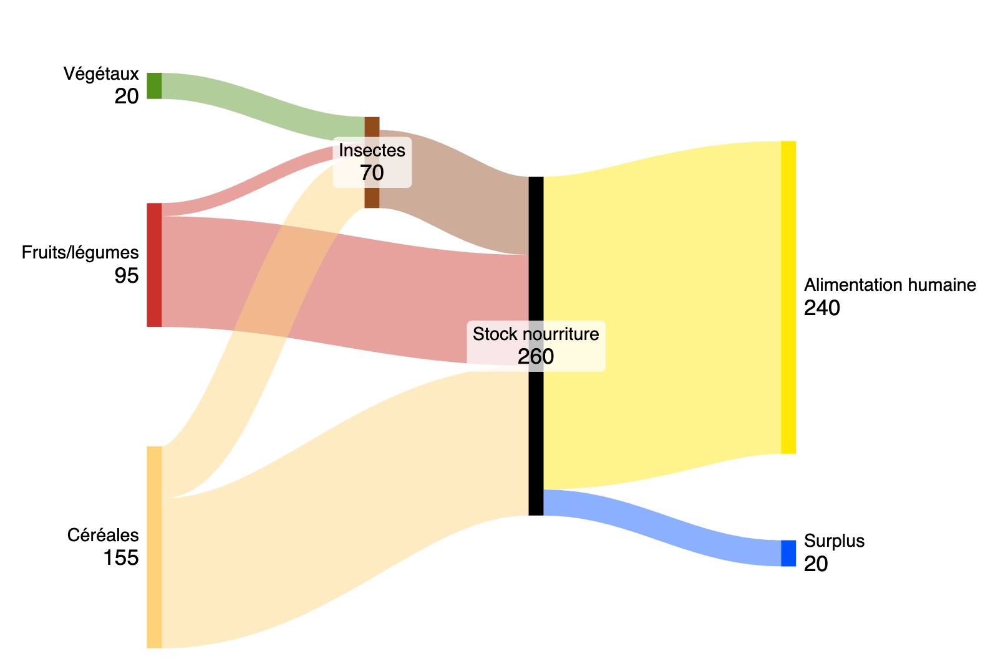
Flux alimentaires
2000 kcal par personne par jour (protéines et glucides) et éléments nécessaire (vitamines…)
Préférence pour insectes car meilleur rendement protéique
Volonté de génération de surplus alimentaire à terme
En millions de kcal par mois, extrapolations faites à l’aides de données sur les besoins alimentaires et la nourriture à base d’insectes

Slide 14
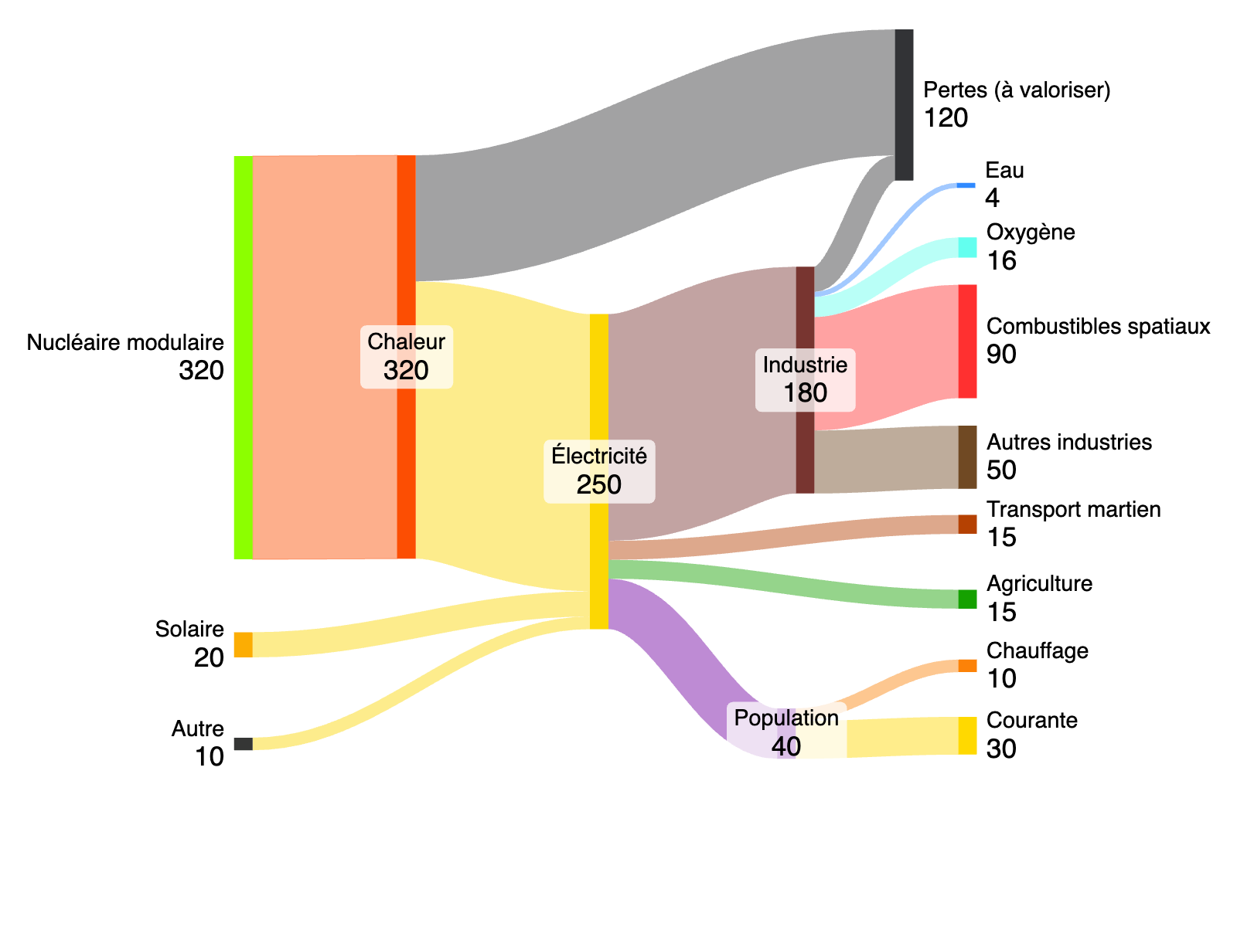
Flux énergétiques
Nucléaire comme énergie centrale (minicentrale de 25MW)
Stockage et transformation en combustibles spatiaux
Valoriser la déperdition énergétique principalement pour le chauffage
En gigawattheure par an, extrapolations faites à l’aides de données sur la consommation énergétique en France, celle d’infrastructures (centrales de dessalement, unités de production d'hydrocarbures de synthèse…) et les informations sur les pertes énergétiques (nucléaire et industrielles).

Slide 15
Synergies et recyclage
L’étude et l’analyse des flux au sein du système martien souligne l’importance du recyclage. Des synergies se doivent d’exister entre les différents acteurs pour optimiser et limiter les pertes.

Slide 16
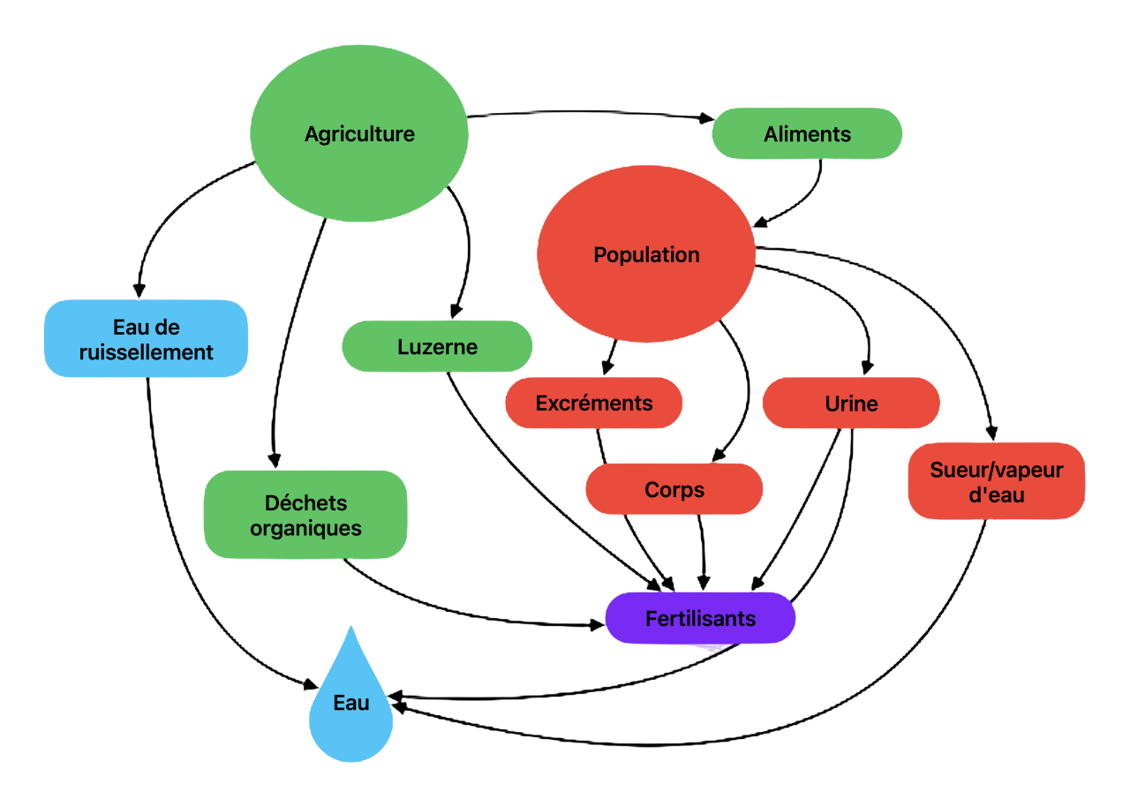
Synergies et recyclage
Récupération de l’eau
Valorisation des matières organiques en fertilisants
Culture de la luzerne pour servir d’engrais

Slide 17
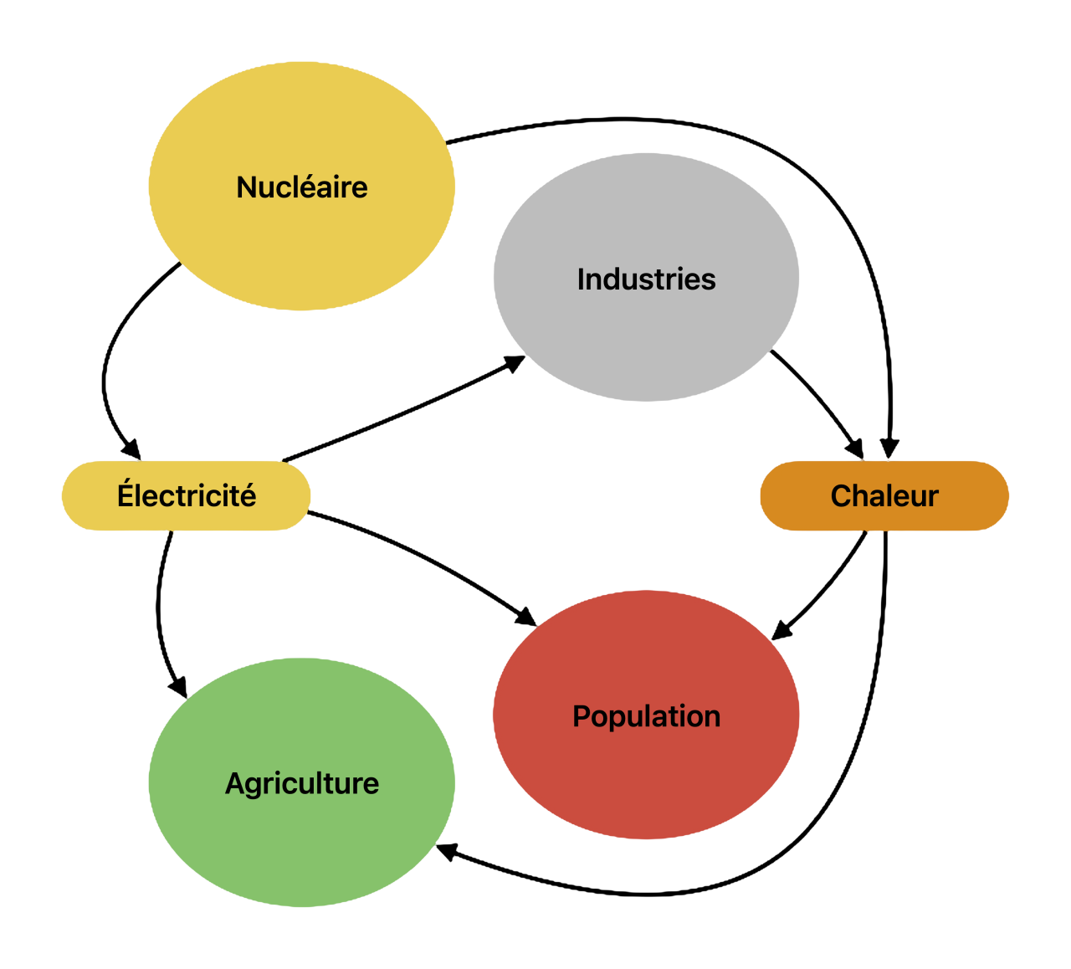
Synergies et recyclage
Chauffage essentiel sur mars
Valorisation de la chaleur généralement considérée comme une perte
Mécanisme de chauffage par circuits d’eau de la centrale nucléaire

Slide 18
Economie, société et démographie
04

Slide 19
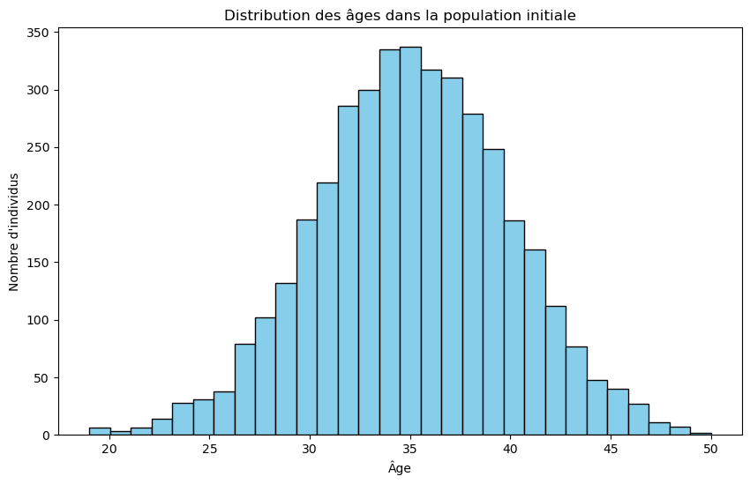
Population~N(35,4.6²)

Slide 20
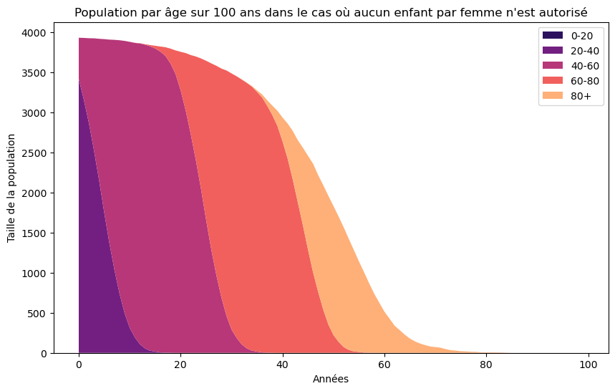
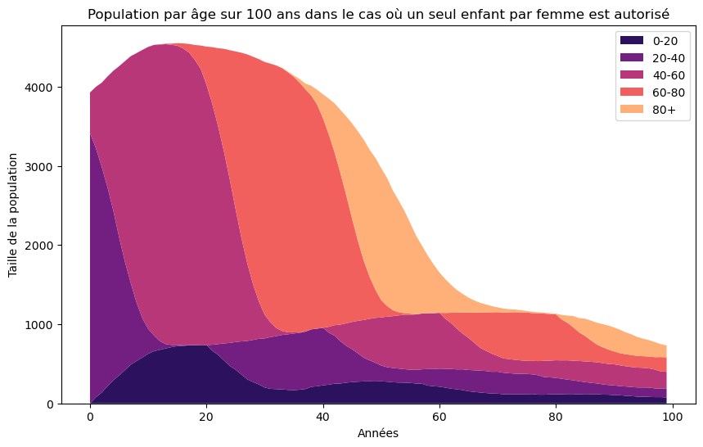
Evaluation de plusieurs scénarios à court terme (1)

Slide 21
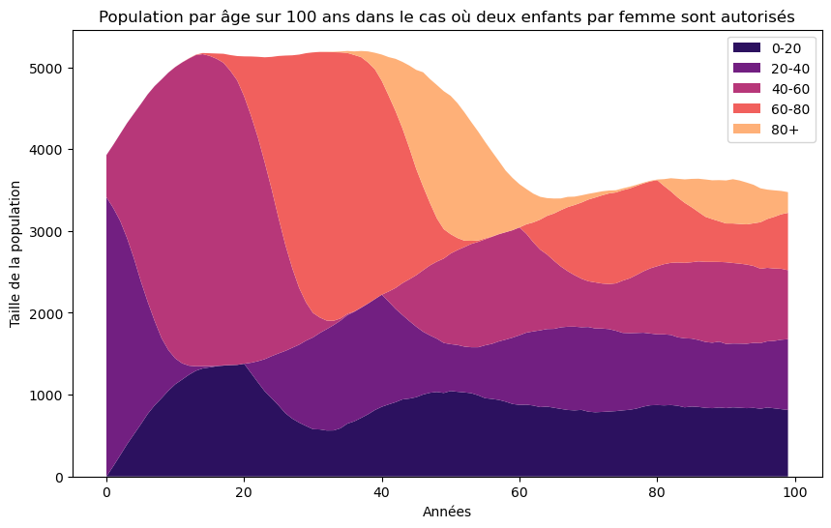
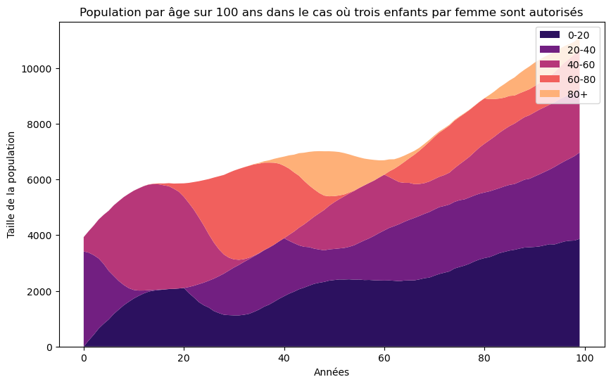
Evaluation de plusieurs scénarios à court terme (2)

Slide 22
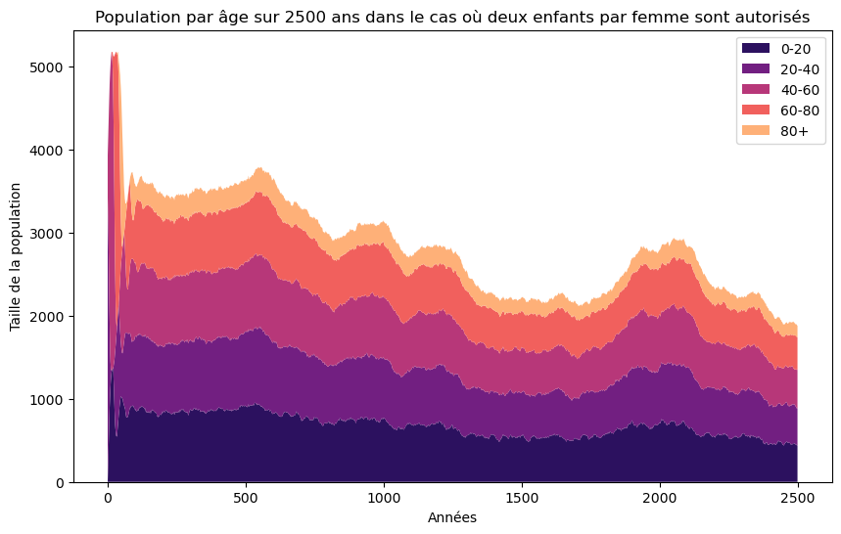
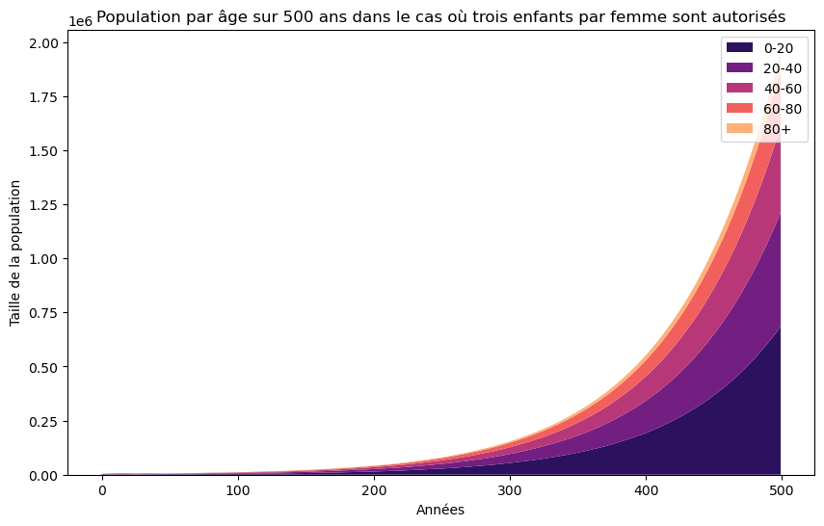
Quelle solution à long terme ?

Slide 23
Gouvernance et gestion de révolte
1
2
3
Stratocratie
Transition démocratique
Démocratie
Dilemme du prisonnier
Chasse au cerf

Slide 24
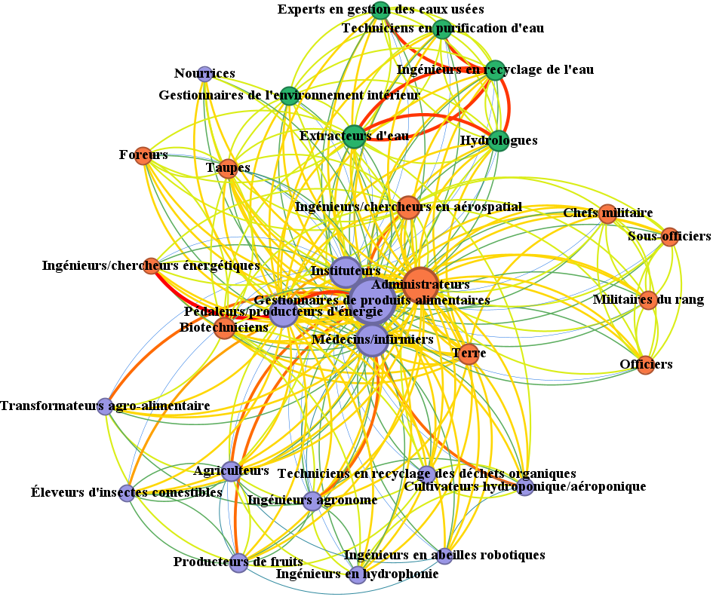
Système socio-économique de la phase 1
Modularité : 18,4%
Coefficient de clustering moyen : 58,4%

Slide 25
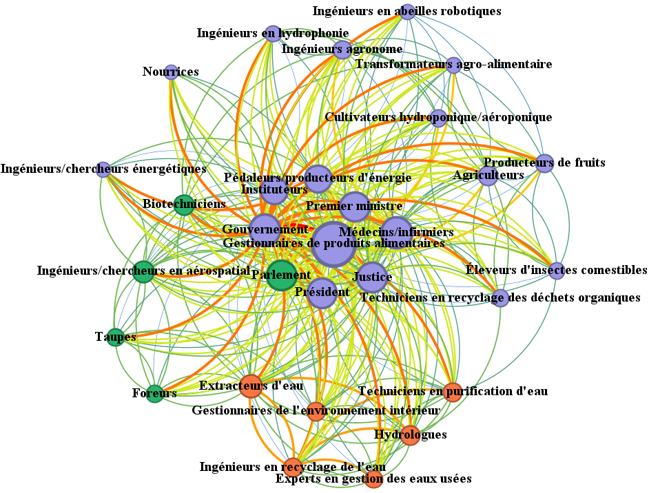
Système socio-économique de la phase 2
Modularité : 6,5%
Coefficient de clustering moyen : 58,3%

Slide 26
CONCLUSION
01
02
03
Valoriser les déchêts et pertes (recyclage)
Recourt au nucléaire comme source d’énergie principale
Système agricole diversifié autour des légumes et des insectes
04
05
06
Nombre d’enfant par femme flexible
Une stratocratie vers une démocratie
Un changement radical entre les deux phases

Slide 27

BIBLIOGRAPHIE
Banegas, Richard. « Les transitions démocratiques : mobilisations collectives et fluidité politique ». Cultures & Conflits, nº 12 (15 décembre 1993). https://doi.org/10.4000/conflits.443.
Castoriadis, Cornelius. « Vers la stratocratie »: Le Débat n° 12, nº 5 (1 mai 1981): 5‑17. https://doi.org/10.3917/deba.012.0005.
Coase, R. H. « The Problem of Social Cost ». The Journal of Law and Economics 3 (octobre 1960): 1‑44. https://doi.org/10.1086/466560.
Du Gay, Paul, et Alan Scott. « Transformation de l’État ou changement de régime ? De quelques confusions en théorie et sociologie de l’État ». Revue française de sociologie 52, nº 3 (2011): 537‑57. https://doi.org/10.3917/rfs.523.0537.
Hecht, M., J. Hoffman, D. Rapp, J. McClean, J. SooHoo, R. Schaefer, A. Aboobaker, et al. « Mars Oxygen ISRU Experiment (MOXIE) ». Space Science Reviews 217, nº 1 (6 janvier 2021): 9. https://doi.org/10.1007/s11214-020-00782-8.
Herman, Michael. « Assessment on Food and Water Collection on Mars vs. Human Survival ». Missouri S&T’s Peer to Peer 1, nº 2 (30 août 2017). https://scholarsmine.mst.edu/peer2peer/vol1/iss2/9.
Jessua, Claude. « 2. Les Physiocrates ». In Histoire de la théorie économique, 61‑116. Economie. Paris cedex 14: Presses Universitaires de France, 1991. https://www.cairn.info/histoire-de-la-theorie-economique--9782130437734-p-61.htm.
Kruyer, Nicholas S., Matthew J. Realff, Wenting Sun, Caroline L. Genzale, et Pamela Peralta-Yahya. « Designing the Bioproduction of Martian Rocket Propellant via a Biotechnology-Enabled in Situ Resource Utilization Strategy ». Nature Communications 12, nº 1 (25 octobre 2021): 6166. https://doi.org/10.1038/s41467-021-26393-7.
Navarre, Maud. « La transition démocratique ». In La Démocratie, 99‑106. Petite bibliothèque. Auxerre: Éditions Sciences Humaines, 2020. https://doi.org/10.3917/sh.holei.2020.01.0099.
Salotti, Jean-Marc. « Minimum Number of Settlers for Survival on Another Planet ». Scientific Reports 10, nº 1 (16 juin 2020): 9700. https://doi.org/10.1038/s41598-020-66740-0.
« Stratocratie ». In Wikipédia, 14 octobre 2022. https://fr.wikipedia.org/w/index.php?title=Stratocratie&oldid=197786109.

Slide 28
Webographie
BBC News Afrique. « Quelle est la protéine qui produit le moins d’empreinte carbone ? » Consulté le 22 janvier 2024. https://www.bbc.com/afrique/region-63990822.
Démocurieux. « Types de démocraties », 18 décembre 2021. https://democurieux.fr/types-de-democraties/.
durable, Commissariat général au développement. « Bilan énergétique de la France ». Chiffres clés de l’énergie - Édition 2021. Consulté le 22 janvier 2024. https://www.statistiques.developpement-durable.gouv.fr/edition-numerique/chiffres-cles-energie-2021/6-bilan-energetique-de-la-france.php.
Franceinfo. « INFOGRAPHIES. Huit milliards d’habitants sur Terre, et après? Huit graphiques pour comprendre les projections démographiques de l’ONU », 16 novembre 2022. https://www.francetvinfo.fr/monde/infographies-huit-milliards-d-habitants-sur-terre-et-apres-huit-graphiques-pour-comprendre-les-projections-demographiques-de-l-onu_5476527.html.
Géoconfluences. « Dividende démographique ». Terme. École normale supérieure de Lyon, janvier 2022. ISSN : 2492-7775. https://geoconfluences.ens-lyon.fr/glossaire/dividende-demographique.
Ined - Institut national d’études démographiques. « Taux de mortalité par sexe et âge - Mortalité, cause de décès - France - Les chiffres ». Consulté le 13 janvier 2024. https://www.ined.fr/fr/tout-savoir-population/chiffres/france/mortalite-cause-deces/taux-mortalite-sexe-age/.
INRAE Institutionnel. « Europe et international ». Consulté le 22 janvier 2024. https://www.inrae.fr/europe-international.
« La démocratie | Conseil constitutionnel ». Consulté le 23 janvier 2024. https://www.conseil-constitutionnel.fr/la-constitution/la-democratie.
Les Echos. « Comment la France est devenue pionnière dans l’élevage d’insectes », 17 janvier 2020. https://www.lesechos.fr/industrie-services/conso-distribution/comment-la-france-est-devenue-pionniere-dans-lelevage-dinsectes-1163807.
Les Echos. « Pénurie d’eau : le recyclage progresse au compte-gouttes », 16 juin 2022. https://www.lesechos.fr/pme-regions/actualite-pme/penurie-deau-le-recyclage-progresse-au-compte-gouttes-1413765.
NDIONGUE, Mouhamet. « Hassane Saoudi : « La recette de la stratocratie algérienne a inhibé la résilience du système tunisien » ». Maroc Diplomatique, 3 octobre 2022. https://maroc-diplomatique.net/hassane-saoudi-la-recette-de-la-stratocratie/.
notre-environnement. « Prélevée ou consommée : comment compter (sur) l’eau ? » notre-environnement, 18 janvier 2024. http://www.notre-environnement.gouv.fr/actualites/breves/article/prelevee-ou-consommee-comment-compter-sur-l-eau.
« Qu’est-ce que la démocratie ? - Par ici la démocratie ». Consulté le 23 janvier 2024. https://www.paricilademocratie.com/approfondir/pouvoirs-et-democratie/1433-qu-est-ce-que-la-democratie-.
« Water Extraction from Martian Soil - NASA/ADS ». Consulté le 22 janvier 2024. https://ui.adsabs.harvard.edu/abs/2001heds.conf...11W/abstract.
Youmatter. « La démocratie, c’est quoi ? Définition, histoire, principes et enjeux ». Consulté le 23 janvier 2024. https://youmatter.world/fr/definition/democratie-definition-histoire-principes-enjeux/.

Slide 29
Merci pour votre écoute

